Slide 1
Lautwandel in den Vokalen im Standardenglischen
Jonathan Harrington

Slide 2
Lautwandel Verbreitung in der Gemeinschaft
nehmen Erwachsene an Lautwandel teil, oder entsteht Lautwandel nur wegen Unterschiede zwischen verschiedenen (z.B. jungen/älteren) Sprechergruppen?
Wie hat sich Received Pronunciation (die Standardaussprache von England) in den letzten 50 Jahren geändert?

Slide 3
Lautwandelverbreitung (Soziophonetik): Methoden
Apparent-time Untersuchungen
Aufnahmen von jungen und älteren Sprechern desselben Dialekts
Real-time Untersuchungen
Aufnahmen von Sprechern in zB 1950 werden mit anderen Sprechern aus 2009 desselben Dialekts/Alters verglichen
Longitudinale Untersuchungen
Aufnahmen desselben Sprechers 1940 - 2009

Slide 4
Die Weihnachtstreden
Jährliche Reden am 25.12. (ca. 15 h) der Königin Elizabeth II
Warum die Weihnachtsreden analysieren?
Die einzigen aufgenommenen, jährlichen Reden seit 1952 von derselben Person.
Kaum Änderungen im Sprecherziel (eine Botschaft für das Königreich/Commonwealth)
gute akustische Qualität
RP (die Standardaussprache von England) ist seit 1930 gründlich, wenn auch nur meistens auditiv, analysiert worden - siehe z.B. Wells, 1982; 1987; Gimson 1966, usw.
RP hat sich in den letzten 50 Jahren deutlich geändert.

Slide 5

Received Pronunciation
Received Pronunciation (1869, Alexander Ellis): 'an educated pronunciation of the metropolis, of the court, the bar, the pulpit and one that does not differ across regions in England.'
RP Varietäten (sind meistens klassenbedingt)
‘Estuary English’ (Rosewarne, 1984; Coggle, 1993)
RP mit Einflüssen von Cockney: – z.B. /l/ Vokalisation, 'miuk' für 'milk'
‘Mainstream RP’ (Wells, 1982)
= ‘Southern British English’ (Deterding, 1997, JIPA) oder ‘BBC English’. RP der Mittelstandsklasse.
U-RP = ‘upper-crust RP’ (Wells,1982) oder ‘Conservative RP’ oder 'Refined RP' (Gimson, 1966)

Slide 6
England 50er Jahre.
Starke Trennung zwischen den Klassenschichten, ganz deutliche Trennung in der Aussprache zwischen RP und Cockney – daher auch keine Mischung dieser Aussprachen (= Estuary Englisch).
“One either speaks RP, or one does not, and if the opportunity to learn it in youth has not arisen, it is almost impossible to learn it in later life” (Abercrombie, 1963).
1970s und danach
Weniger Respekt für das Establishment, eine Verschmelzung der Grenzen zwischen Klassenschichten, (Cannadine, 1998), die Entwicklung von ‘Estuary English’ (Rosewarne, 1984, Coggle, 1993).
Gimson, (1975): 'many young people are rejecting RP… '
Crystal (1995): 'Estuary English is now heard in the Establishment.'

Slide 7
Die Vokale der Königin 1950-2000.
Die Königin ist eine U-RP Sprecherin.
Phonetische Änderungen in den letzten 50 Jahren?
Wenn ja, sind einige davon in die Richtung von Mainstream RP also einer weniger aristokratischen Form von RP?

Slide 8
Welche Änderungen werden für RP (1950-2000) erwartet?
z.B. Gimson, 1975; Wells, 1982, Henton, 1983, Bauer, 1985
vorne
hinten
1. [a, ʌ] Senkung
hoch
[u] who'd
[i] heed
2. [ʊ], [u] Frontierung
[ʊ] hood
[ɪ] hid
3. [ɪ] Spannung
[ɔ] hoard
vor allem wortfinal in “-y” (‘city’, ‘lengthy’ usw.)
[ʌ] bud
[a] had
4. [ɔ] Hebung
tief

Slide 9
Einige dieser Verschiebungen sind in die Richtung von Estuary English…
/u/ Frontierung in RP
Wells: 1997. “Thus spoon, conservatively [spu:n], may now range to a loosely rounded [spʊʉn] or even [spɪɨn]. A development … associated also with the rise of … Estuary English”

Slide 10
Datenbanken
Datenbank 1: Die Vokale der Königin aus den 50er Jahren.
Datenbank 2: Die Vokale der Königin aus den 80er Jahren.
Datenbank 3: Vokale von 5 BBC mainstream-RP Nachrichtenleserinnen aus den 80er Jahren.
(ingesamt 3254 Vokale)
Hypothese (wenn Lautwandel in derselben Person vorkommt, und wenn RP-Lautwandel von einer moderneren weniger aristokratischen Form von RP gesteuert wurde): Die Vokale aus Datenbank 2 liegen zwischen denjenigen von Datenbanken 1 und 3.
Harrington, Palethorpe, Watson, 2000, Nature, 408, 927-928

Slide 11
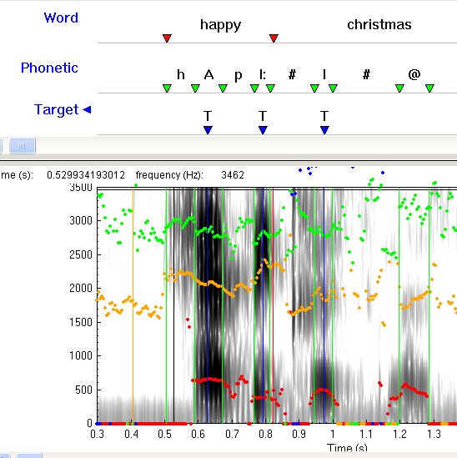
Methode
Alle Daten digitalisieren, etikettieren
Die Resonanz- oder Formantfrequenzen (F1, F2) berechnen.
weil:
F1 und F2 im Verhältnis zur Höhe und Frontierung sind

Slide 12
Ergebnisse
5 Mainstream RP Sprecherinnen (1980s)
Weihnachtsreden
1950er
1980er
F2 (Hz)
F2 (Bark)
Die Vokale der Königin haben sich phonetisch in die Richtung der Vokale von Mainstream RP (= Standardaussprache der Mittelstandsklasse) verschoben, ohne sie jedoch ganz und gar erreicht zu haben.

Slide 13
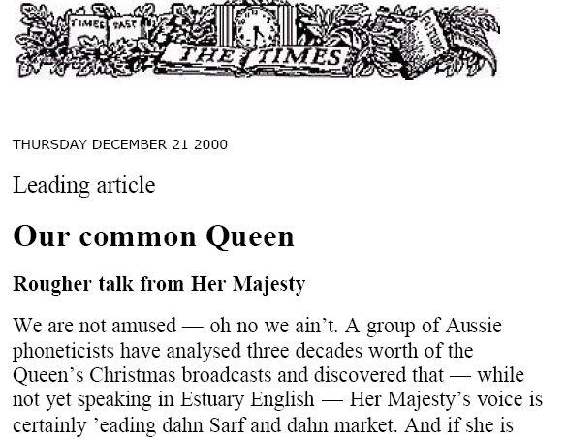

Slide 14
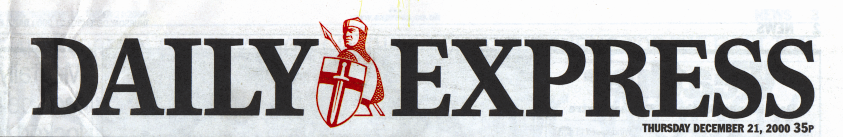
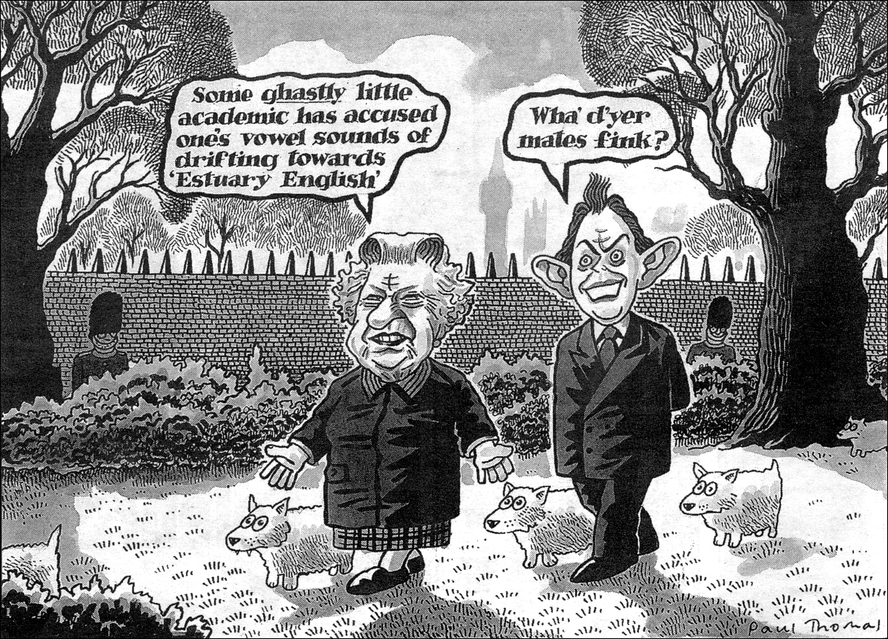

Slide 15
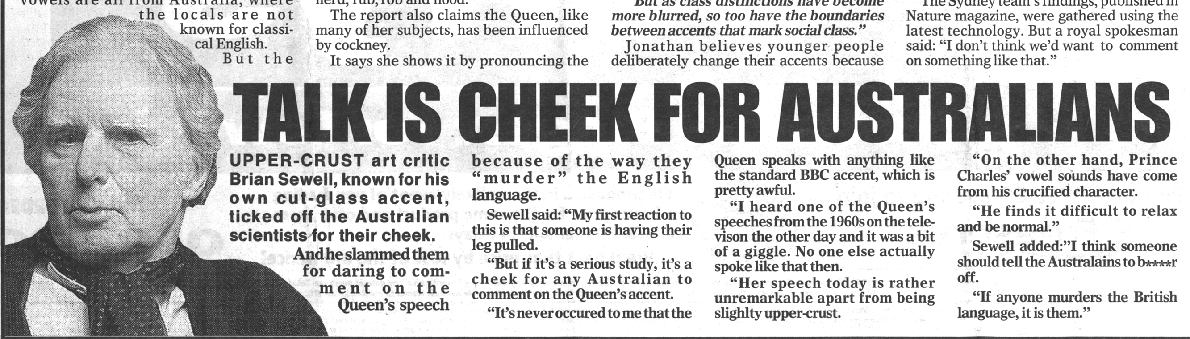

Slide 16
Einige Beispiele der Änderungen
[a] ist offener
1954: The family gathering
1966: The family remains
[u] ist frontierter
1952 I mean too
1954 you have given me strength to do so
1999 to do this
1998 and steady too

Slide 17
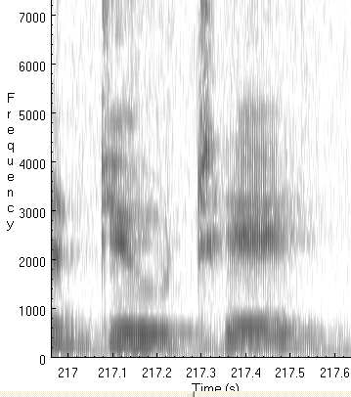
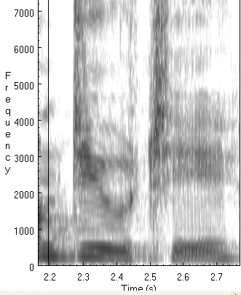
wortfinaler [ɪ] ist gespannter
duty (1954)
duty (1999)
[ɛ]
[ɪ]

Slide 18
/u/-Frontierung: synchrone und diachrone verbindungen
Inwiefern kann /u/-Frontierung mit den Vorgängen der Koartikulation verbunden werden?

Slide 19
Analyse, Weihnachtsreden, Königin Elizabeth II
(jährliche Reden seit 1952)
/u/ der Königin ist in den letzten 50 Jahren phonetisch frontierter geworden
([i] ‘heed’, [ɔ] ‘hoard’, [u], ‘who’d’)
(Harrington, Palethorpe, Watson, 2000, Nature and JIPA)

Slide 20
Lautwandel wegen synchroner Frontierung?
Im SE kommt /u/ häufig in einem frontierenden Kontext vor, insbesondere nach /j/ (few, news, cute...) also einem Kontext, in dem /u/ wegen der Koartikulation frontiert wird
Sprecher
plant
erzeugt
j
/ju/
[jʉ]
ʉ
Entfernung
F2
u
Dauer

Slide 21
/u/-Frontierung, Koartikulation, Lautwandel
Dieser synchrone Vorgang der Koartikulation wird auch diachron in den Weihnachtsreden gesehen
j
F2 Entfernung
F2 Entfernung
u
Decade
(Harrington, 2007, Laboratory Phonology 9, S 125-143)

Slide 22
Lautwandel, Perzeption und Koartikulation
Wie genau werden solche koartikulationsbedingten Lautwandel zwischen dem Sprecher und Hörer übertragen?
John Ohala (1983, 2003): Solche Lautwandel entstehen oft wegen einer vom Hörer fehlerhaften Interpretation der Koartikulation.
('sound change is in the ear of the listener').

Slide 23
Hypoartikulation-Lautwandel nach Ohala
(der Hörer meint: "der Sprecher intendierte /jʉ/")
Sprecher
Hörer
Hörer als Sprecher
rekonstruiert /jʉ/
plant /jʉ, wʉ/
plant /ju/
rekonstruiert /ju/
/ʉ/ wird phonologisiert, weil es geplant, erzeugt, wahrgenommen wird, auch in Kontexten, die sich nicht wegen Koartikulation erklären lassen
erzeugt
kompensiert für Koartikulation
Akustik
[jʉ, wʉ]
[jʉ]
[jʉ]

Slide 24
Perzeption der /u/ Frontierung
Zwei Minimalpaar-Kontinua, frontierend und nicht-frontierend wurden durch eine schrittweise Herabsenkung von F2 synthetisiert¹.
11 äquidistante Schritte
F2 hoch
F2 tief
yeast /jist/................................................/just/ used
sweep/swip/.........................................../swup/ swoop
Forced-choice design: Jeder Stimulus als entweder used, yeast, swoop, oder sweep identifiziert.
30 SE Vpn: 14 jung (18-20 J), 13 alt (53-88 J).
Die selben Vpn. produzierten verschiedene einzelne Woerter mit /i, u, a/ Vokale (2412 Tokens)
¹. Harrington, Kleber, Reubold (2008), Journal of the Acoustical Society of America

Slide 25
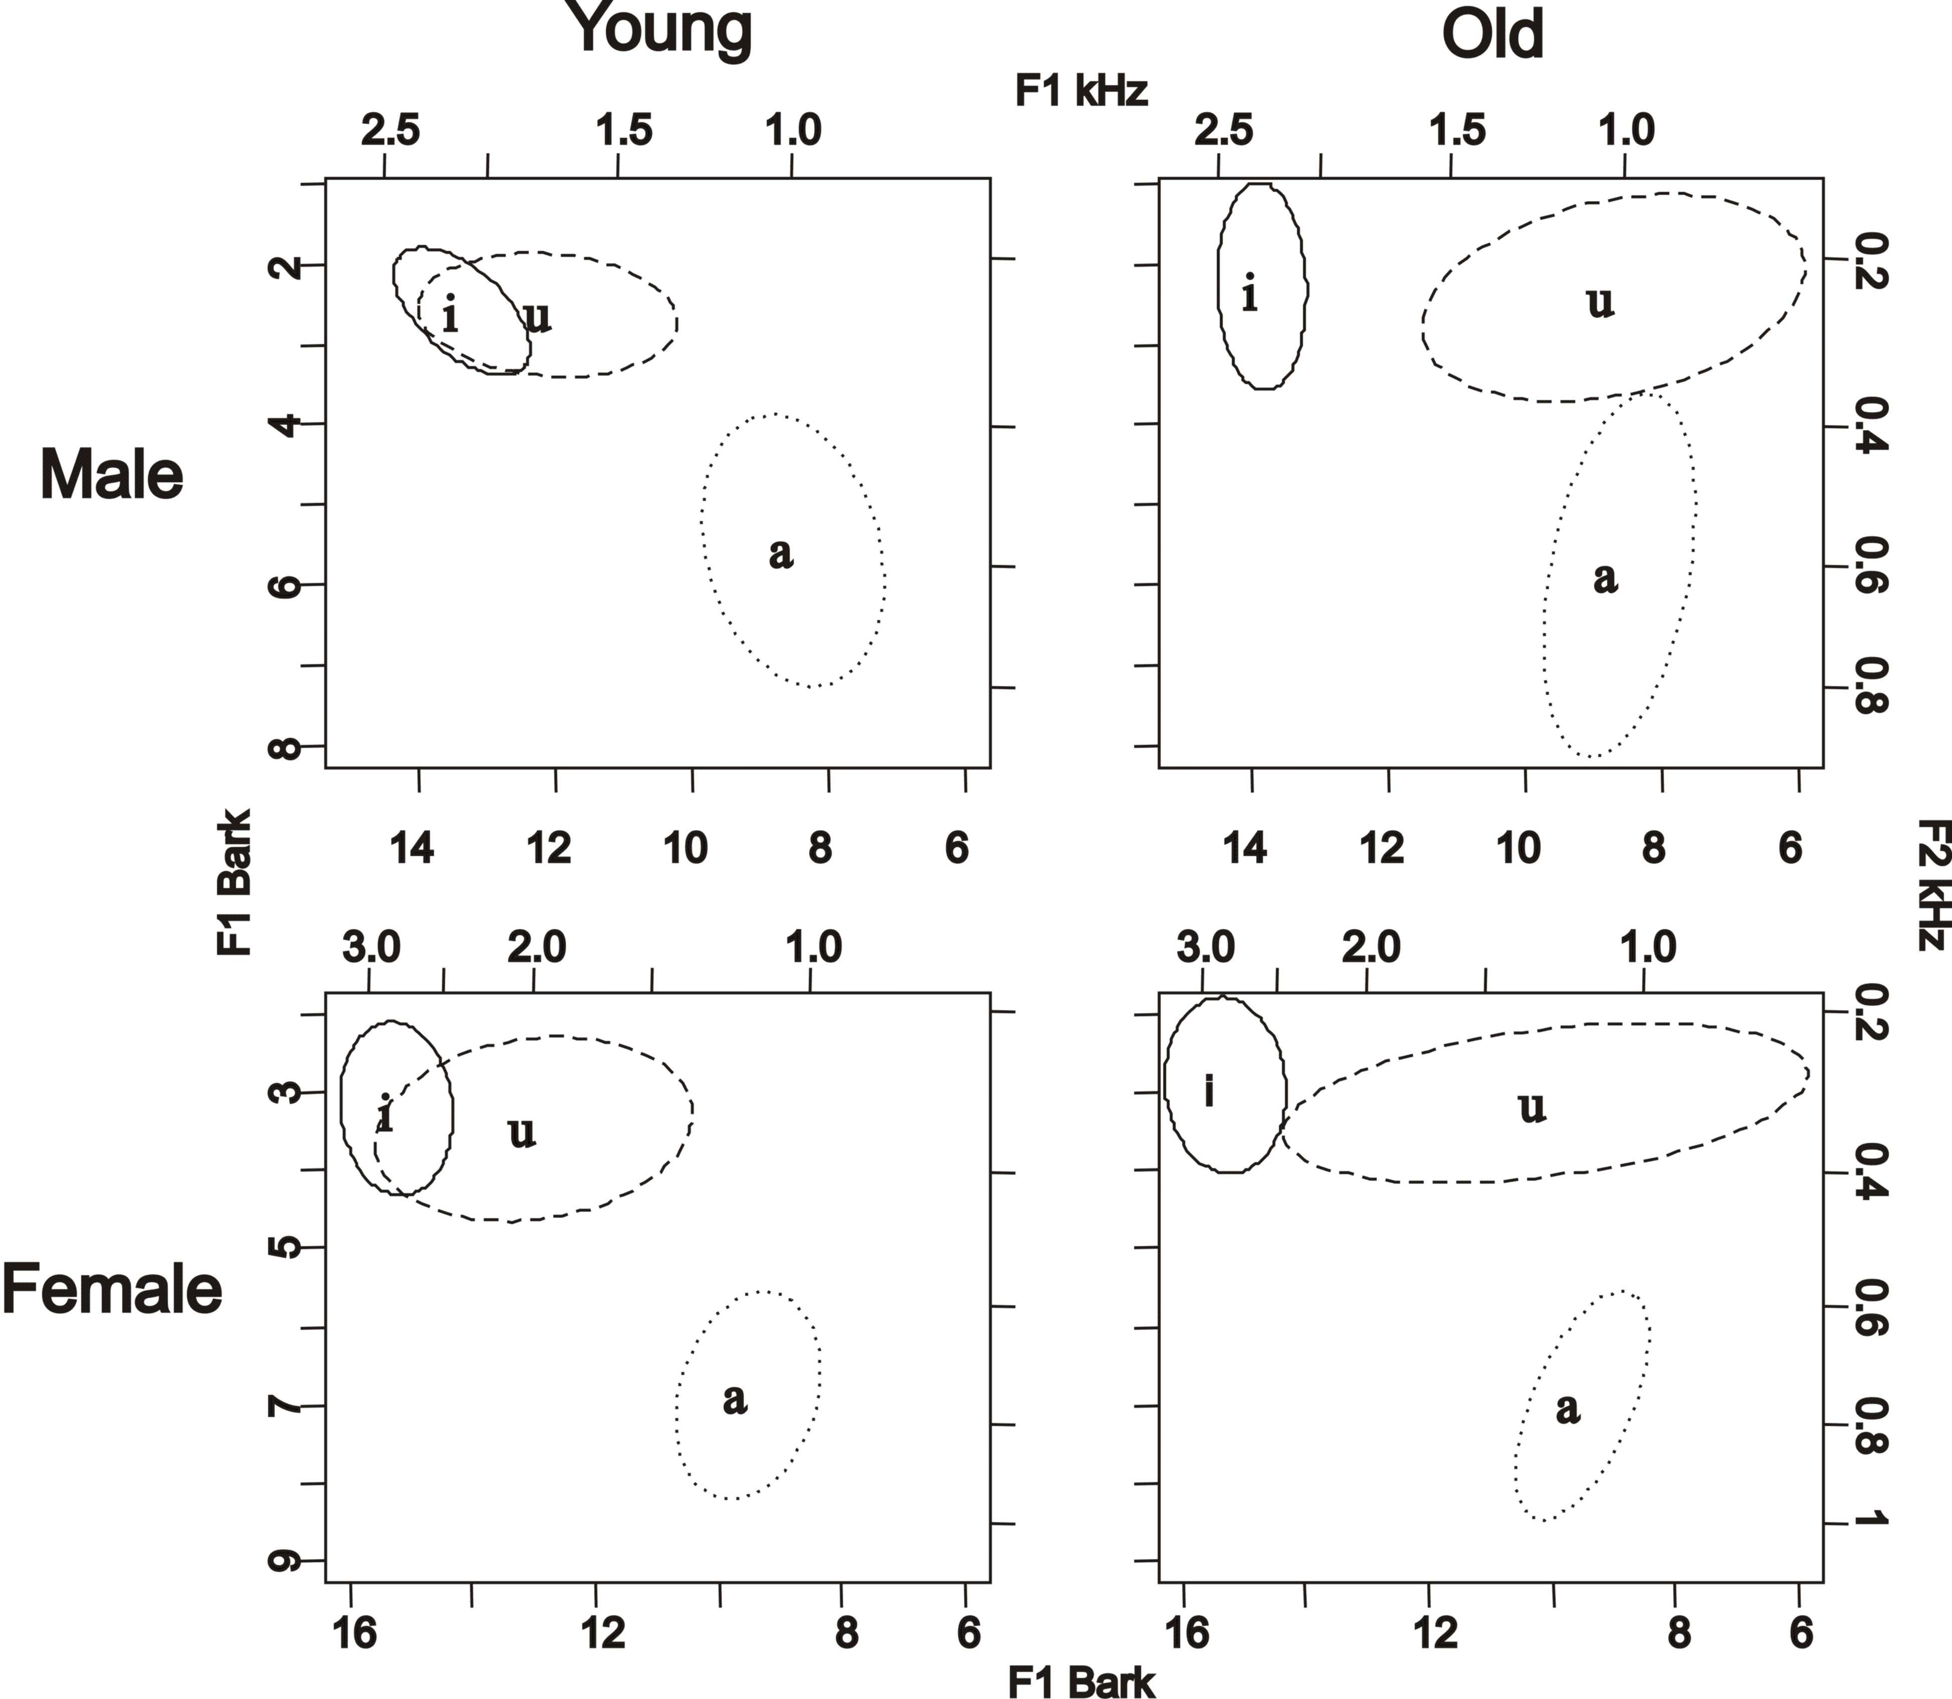
Einige Produktionsdaten
Ein frontierterer /u/ in Jung vs. Alt. (Bestätigung von Bauer, 1983, Gimson, 1966, Harrington et al., 2000, Hawkins & Midgley, 2005, Nolan et al, 2003, Wells, 1997)
F1 x F2 zum zeitlichen Mittelpunkt

Slide 26
Größerer koartikulatorischer K-auf-V Einfluss für Alt
j
j
u
u
USED
u
w
u
SWOOP
w

Slide 27
Empirische Untersuchungen
Kompensieren perzeptiv junge Hörer weniger für die K-auf-/u/ Koartikulation als ältere im SE?

Slide 28
Kompensierung für die Koartikulation
= derselbe Stimulus wird eher als /u/ in yeast-used als in sweep-swoop wahrgenommen, weil Hörer einen Teil der F2-Erhöhung (phonetischer Frontierung) dem /j/ Kontext zuordnen
i
u
yeast /jist/................................................/just/ used
i
u
sweep/swip/.........................................../swup/ swoop
Kompensieren junge Vpn weniger?

Slide 29
Altersbedingte Perzeption der Koartikulation
yeast-used
sweep-swoop
Der Unterschied in der Wahrnehmung zwischen yeast-used vs. sweep-swoop ist geringer für junge Vpn.
Daher: Junge Vpn. kompensieren weniger für die Koartikulation als ältere (konsistent mit Ohalas Modell)

Slide 30
Perzeption der Koartikulation und Lautwandel
Der frontierte [ʉ] wird von jungen Hörern nicht als kontexteffekt sondern eher als inhärentes Merkmal von /u/ interpretiert: Ein syntagmatischer, wegen der Koartikulation entstehender Effekt wird (fehlerhaft) als paradigmatisches Merkmal interpretiert.

Slide 31
Der Lautwandel wäre in diesem Modell im Ohr des Hörers: die perzeptive Grenze in anderen Kontexten wie sweep-swoop passt sich der yeast-used Grenze an, weil Hörer fehlerhaft meinen: die F2-Grenze für /u/ ist grundsätzlich d.h. in allen Kontexten hoch.
yeast-used
sweep-swoop
F2_{high}
F2_{high}
i
u
i
u
Grenze
Grenze verschiebt sich

Slide 32
Der Ablauf für den Lautwandel in diesem Modell
1. ca. 1950: abweichende /u/-Allophone in der Sprachproduktion. Kompensierung dafür in der Sprachperzeption.
2. Perzeptive Kompensierung für Koartikulation nimmt ab
3. Wegen 2 wird die perzeptive Grenze in nicht frontierenden Kontexten (wie swoop) nach links verschoben.
4. Wegen 3 eine Anpassung der Sprachproduktion an die -perzeption (Allophone in nicht-frontierenden Kontexten werden frontiert).
Lautwandel: zuerst Sprachperzeption dann Sprachproduktion

